Slide 1
企業と経営の基礎理解
【PG-３】令和６年度埼玉県サービス管理責任者指導者養成研修（就労支援コース）
ＮＰＯ法人埼玉県障がい者就労支援ネットワーク
ＮＰＯ法人東松山障害者就労支援センター
代表理事 若尾勝己

Slide 2
Ｃｏｎｔｅｎｔｓ
この時間の内容
企業文化を理解する
  企業の定義、企業文化の定義／コーポレート・アイディンティティ
  金業における人材マネジメント
企業経営の基礎
  財務諸表と損益分岐点の理解・経営環境の分析
  演習「SWOT分析を活用してみよう！」
労働関係法令の基礎理解
  働く権利を保障する法令とは
  演習（グループワーク）「事例検討」
企業における障害者雇用
  企業が障害者雇用をする理由、しない理由とは
  障害者雇用が直面している問題点
  中小企業における障害者雇用の課題と対応策

Slide 3
企業文化を理解する
・企業の定義、分類
・企業文化の定義、コーポレート・アイデンティティ
・企業における人材マネジメント

Slide 4
企業とは何か？
企業の定義
企業とは？
狭義の企業：営利を目的として一定の計画に従って経済活動を行う経済主体（経済単位）を指す。
企業の目的は？
企業の目的は、「営利」や「利潤追求」のみでは、社会で存在し続けることができない。
広義の企業：営利目的に限らず、一定の計画に従い継続的意図をもって経済活動を行う独立の経済主体（経済単位）を指す。
企業は社会の機関の一つであり、社会のニーズを満たすことによって存在が許されている。従って、企業の目的は、企業の外にある社会に求めなくてはならないといえる。

Slide 5
企業とは何か？
企業の分類
民間企業 | 個人企業 | 個人商店・農家・タレントなど
 | 法人企業 | 会社企業 | 株式会社
 |  |  | 合名会社
 |  |  | 合資会社
 |  |  | 合同会社
 |  | 組合企業 | 農業協同組合など
 |  | その他法人 | 医療法人・学校法人など
公企業 | 国有企業 |  | かつての国有林野など
 | 地方公営企業 |  | 市営バス・水道など
 | 独立行政法人など |  | 特殊法人など
日本標準産業分類（第１３回改訂分類項目）
大分類A 農業、林業
大分類Ｂ 漁業
大分類Ｃ 鉱業、採石業、砂利採取業
大分類Ｄ 建設業
大分類Ｅ 製造業
大分類Ｆ 電気・ガス・熱供給・水道業
大分類Ｇ 情報通信業
大分類Ｈ 運輸業、郵便業
大分類Ｉ 卸売業、小売業
大分類Ｊ 金融業、保険業
大分類Ｋ 不動産業、物品賃貸業
大分類Ｌ 学術研究、専門・技術サービス業
大分類Ｍ 宿泊業、飲食サービス業
大分類Ｎ 生活関連サービス業、娯楽業
大分類Ｏ 教育、学習支援業
大分類Ｐ 医療、福祉
大分類Ｑ 複合サービス事業
大分類Ｒ サービス業（他に分類されないもの）
大分類Ｓ 公務（他に分類されないものを除く）
大分類Ｔ 分類不能の産業

Slide 6
企業文化を理解する
企業文化の定義
企業は、利潤目的を追求するために、経営資源（人・物・金・情報）を活用して価値を創造する。
人類学や哲学の領域
人々の行動をガイドし、自分達の行動・経験に解釈を与える組織の目的や意味づけ、組織の中で共有された価値観や信条。
＜企業文化の定義＞
組織メンバーが共有するものの考え方、見方、考え方。つまり、仕事のやり方をめぐるシステムやルール、職業観、行動様式、慣習などを指す。
＜組織の価値観＞
企業にとって何が善であるか、何が正しいかについての考え方を示すもので、経営理念が提供すると考えられる。
＜パラダイム（世界観）＞
企業を取り巻く世界はどうなっているか、企業はどんな状態にあるかなど、事実確認に係わるもの。
＜行動規範＞
企業の中でどのような行動が取られるべきかについての、明文化されているものとそうではないもの。
例）就業規則に反して、顧客に対する対応、上司に対する行動など。
組織的側面（組織の目的や存在意義）
個人的側面（個人の動機や価値観）
社会的側面 （人間関係）
社会学の領域
通常取られる行動パターン。権限、パワーの割り当て、行動規範、人間関係等。
心理学の領域
個々人が、何を成し遂げたいのか、どうなれば満足するのか。

Slide 7
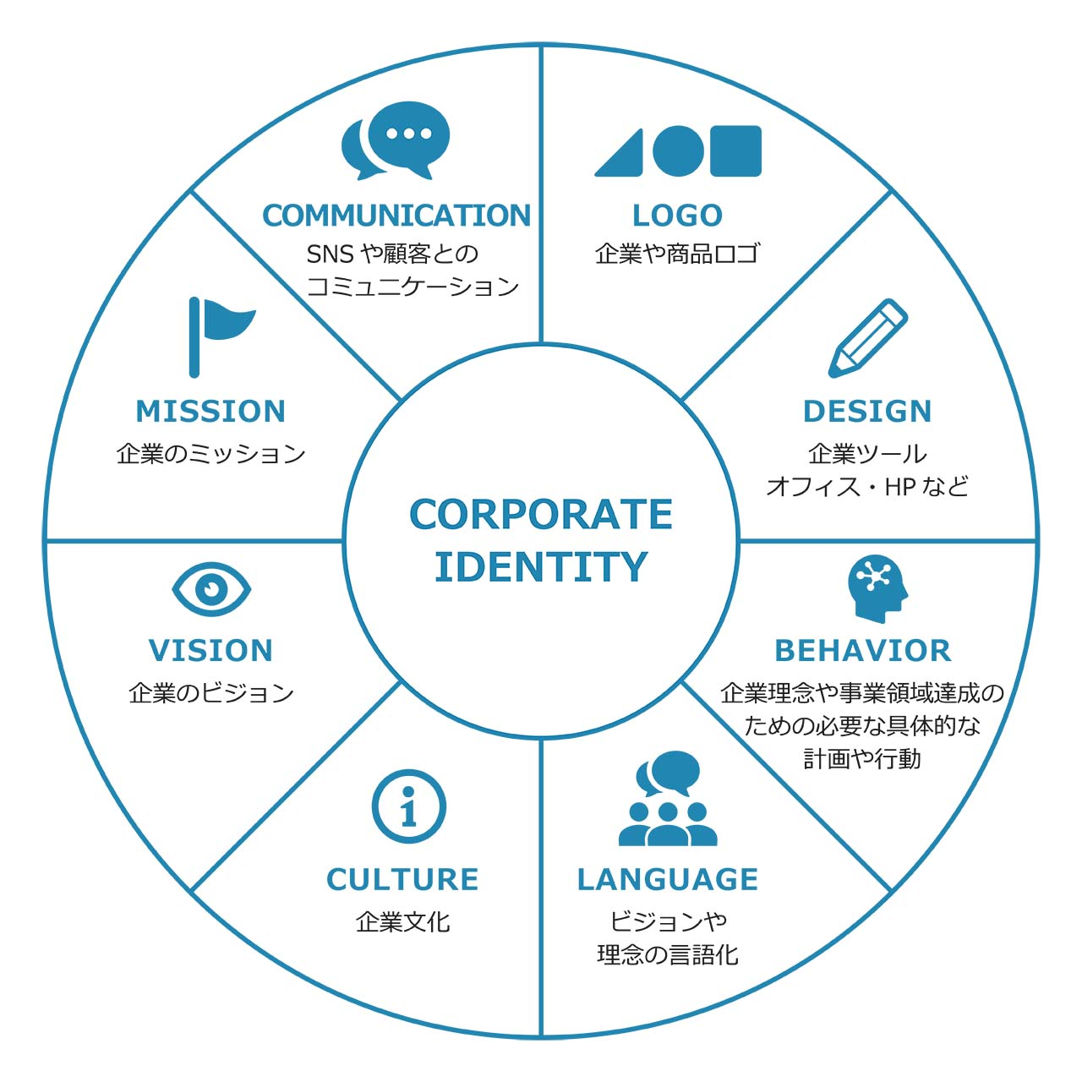
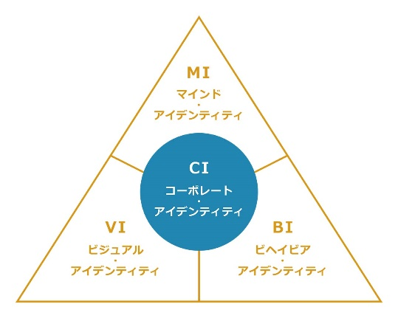
企業文化を理解する
コーポレートアイデンティティ（Corporate Identity）
企業が掲げてきた理念や事業内容、また企業の社会的任（CSR）等に基づいて自らの存在価値を体系的に整理し、改めて定めた理念やそれに基づく行動指針を企業内外で共有することでより良い企業活動を行っていこうとするもの。またそれを実施するための計画。
CIを構成する３つの要素
理念の統一【MI：Mind Identity】
行動の統一【BI：Behavior Identity】
視覚の統一【VI：Visual Identity】

Slide 8
企業文化を理解する
経営資源としての人材マネジメント
最重要な資源としての「人」を活用し能力を発揮させるために
合理化・省力化の推進
高齢者の活用
仕事と家庭の両立支援
若年者が活躍できる環境整備
外国人 労働者の 活用
人材の 一層強化
採 用 | 雇用形態の多様化に伴い採用も多様化 ・正社員、契約社員、パート、アルバイト、新卒採用、中途採用 ・固定費化する正社員比率の抑制を図る ・人件費の流動費化と抑制を図る
配 置 | 適材適所を基本に、中長期的な視点で考える ・社員の適性、能力、成長性を見出す ・仕事と人材のマッチング
育 成 | OJTと研修=Off-JTが基本
評 価 | 適切な評価によるモチベーションの維持・向上 ・目標管理 （目標設定→支援協力→自己評価→妥当性をチェック）
処 遇 | ポストと報酬 ・基本給、職能給、職務給、賞与、退職金など ・加齢と定年への対応

Slide 9
企業経営の基礎
・財務諸表と損益分岐点の理解
・経営環境の分析
・選択演習①「損益分岐点を活用してみよう！」
・選択演習②「SWOT分析を活用してみよう！」

Slide 10
経営分析の手法を学ぶ
財務諸表と損益分岐点の理解
財務諸表とは？
  企業の一定期間の経営成績、財務状態、キャッシュフローの状況を利害関係者に報告するための書類を指す。一般的には決算書とも呼ばれているが、金融商品取引法では財務諸表と呼ばれている。
  一般的には、公正妥当と認められる企業会計の基準に準拠して作成されなければならず、会社法上の大企業や上場会社は、財務諸表について公認会計士または監査法人の監査を受けなければならない。
  金融商品取引法：財務諸表（有価証券報告書を提出する会社）
  会社法：計算書類（上記以外の会社）
財務諸表
貸借対照表 損益計算書 キャッシュフロー計算書 株主資本等変動計算書 付属明細書
計算書類
貸借対照表 損益計算書 株主資本等変動計算書 個別注記表

Slide 11
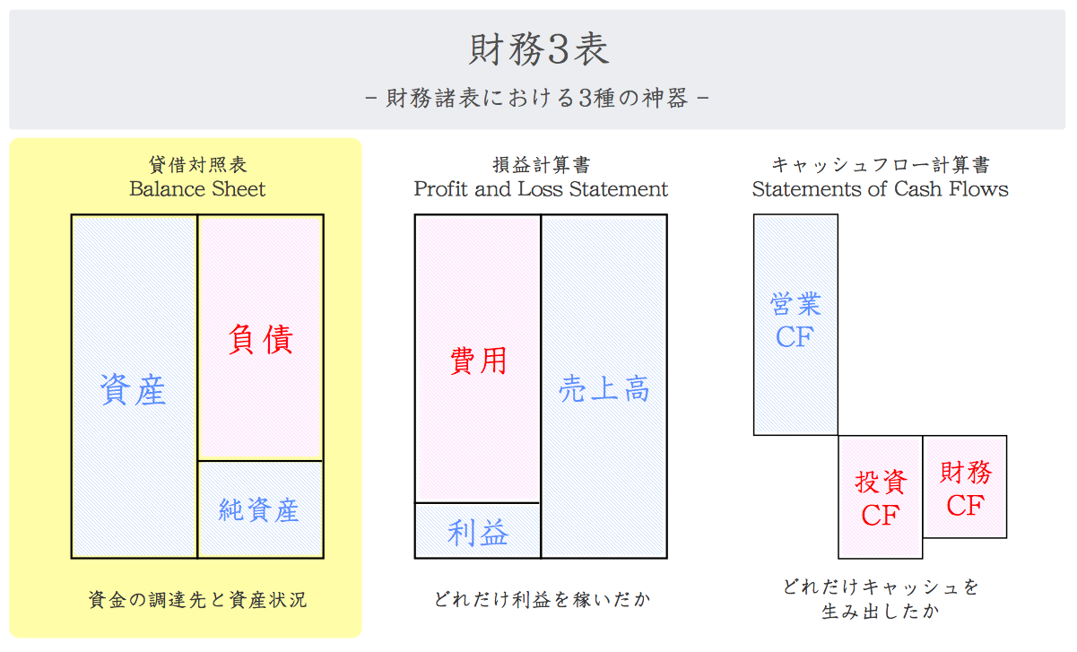
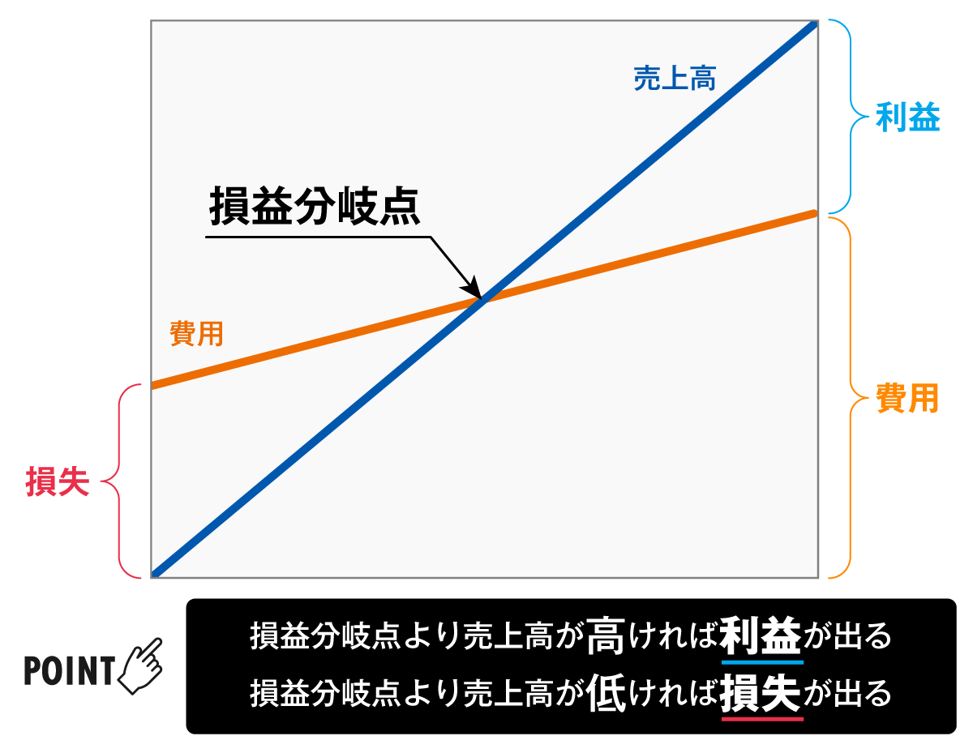
経営分析の手法を学ぶ
財務諸表と損益分岐点の理解
〇財務３表から分かることは？
①収益性の分析
②生産性の分析
③安全性の分析
④成長性の分析
財務三表
  貸借対照表
  損益計算書
  キャッシュフロー計算書

Slide 12
経営分析の手法を学ぶ
経営環境の分析
PEST*
Politics:政治・法規制
Economy：経済
Society：社会・人口動態・価値観
Tecｈnology:技術
経営戦略
外部環境
マクロ環境
ミクロ環境
内部環境
市場・顧客
業界・競合他社
PEST*
【SWOT分析】
経営戦略策定のプロセス（Plan）の出発点は、内外の経営環境の分析である。
自社内部の「強み（Strength）」や「弱み（Weakness）」に注目するアプローチと外部の「機会（Opportunity）」や「脅威（Threat）」に注目するアプローチがある。これらを４つをまとめてSWOTという。
企業にとって、統制不可能な外部要因を「マクロ環境」といい、代表的なのがPESTである。
また、包括的に経営環境を分析するためには、ミクロ環境や内部環境にも目を向けるべきで、ミクロ環境の市場・顧客（Customer）と業界・競合他社（Competitor）に、内部環境である自社（Company）を加えた、３C＋PESTを意識することがベターである。
企業の現場で良く起こる致命的な間違いは、経営戦略を策定・実行してから、別の方法に気づき後悔すること。経営環境分析の段階では、実現性や期待効果などを気にせず、４つの視点から考え得る戦略を広角的にとらえることが重要。
【クロス分析】
・S×O：強みを生かして機会を捉える
・S×T：強みを生かして脅威に対処する
・W×O：弱みを克服して機会を捉える
・W×T：弱みを克服して脅威に対処する
経営戦略の基本は、S×Oで、W×Tはどちらかといえば、組織やオペレーションの改善。

Slide 13
経営分析の手法を学ぶ
選択演習②SWOT分析を活用してみよう！！
SWOT分析を活用した、福祉施設の具体的な評価例などを提示し、自身の地域や他の事業所との差別化について検討する。
【演習の流れ】
４５分
演習の説明 （５分）
個人ワーク （１５分）
グループ共有 （１０分）
役割の確認 （５分）
全体のまとめ （１０分）
例題）
講義で示したSWOT分析法を活用して、ご自身の所属する事業所のSWOT分析をしてみましょう。
着目する点は「強み」「弱み」「機会」「脅威」という４つのキーワードに分けて整理します。
例えば『人口の少ない市町村にある就労移行支援事業所、地域（障害保健福祉圏域）には移行支援事業所が自事業所の他１つしかない。「強み」としては、競争相手がないため成果をあげている時は良い評価とされ利用者獲得にもつながりやすい反面、「脅威」としては成果が上がらなくなると悪い評価に陥りやすく、利用者の獲得が鈍化する可能性がある。また、競争相手が少ないため、職員の向上心に繋がりにくいという「弱み」がある一方で、同業事業者が少ないことから様々な連携会議に呼ばれることが多く、多職種連携の「機会」に恵まれている』等々。

Slide 14
【強み】
【機会】
【弱み】
【脅威】

Slide 15
労働関係法令の基礎理解
・働く権利を保障する法令とは
・演習（グループワーク）「事例検討」

Slide 16
労働関係法令に関する基礎理解
働く権利を保障するということ
個別的労働関係法
・労働契約法
・労働基準法
・労働安全衛生法
・男女雇用機会均等法
・パートタイム労働法
・育児介護休業法
・最低賃金法
集団的労働関係法
労働訴訟法
・労働組合法
・労働関係調整法
・労働審判法
労働市場法
・労働者災害補償保険法
・労働者派遣法
・職業安定法
・雇用保険法
日本国憲法第２７条
すべて国民は、勤労の権利を有し、義務を負う。賃金、就業規則、休息その他の勤労条件に関する基準は、法律でこれを定める。児童は、これを酷使してはならない。
労働法
労働事件の最高裁判所裁判例等における法律判断を含めた法体系を指すもの。主として講学上の用語。
労働三法
労働基準法、労働組合法、労働関係調整法
都道府県名 | 令和２年度額 | 令和３年度額
東京都 | １，０１３円 | １，０４１円
神奈川県 | １，０１２円 | １，０４０円
大阪府 | 9６４円 | ９９２円
埼玉県 | ９２８円 | ９５６円
愛知県 | ９２７円 | ９５５円
千葉県 | ９２５円 | ９５３円
京都府 | ９０９円 | ９３７円
兵庫県 | ９００円 | ９２８円
静岡県 | 8８５円 | ９１３円
三重県 | 8７４円 | ９０２円

Slide 17
労働関係法令に関する基礎理解
働く権利を保障するということ
労働基準法
労働条件に関する最低基準を定める。労働三法の一つ。
労働組合法
日本国憲法第２８条が保障する団結権について具体的に定める。労働三法の一つ。
労働関係調整法
労働争議を予防・解決するための手続きを定める。労働三法の一つ。
賃金支払（直接払・通貨払・金額払・毎月払・一定期日払）の原則、労働時間の原則、時間外・休日労働（労使協定の締結）、割増賃金、解雇予告手当、有期労働（原則３年、専門的労働者は５年）契約、年次有給休暇、就業規則等。
労働組合の設立、労働組合の交渉権限、使用者による不当労働行為の禁止、労働協約、労働委員会、不当労働行為の審査手続、救済命令等。
労働委員会による斡旋・調停・仲裁、内閣総理大臣による緊急調整等。

Slide 18

労働関係法令の基礎理解
演習：演習の説明
ある発達障害のある夫婦の支援事例を通じ、労働関係法令に照らした際に、どの様なことが法律に抵触しているのか、またモラルハザードとして捉えるべき事項は何かについて検討する。
【演習の流れ】
４５分
演習の説明・役割確認（５分）
グループ討議 （２０分）
事例の概要説明 （５分）
全体のまとめ（１０分）
【事例の概要】
〇夫のAさん
・年齢５０歳代、アスペルガー症候群の診断あり
・精神科への通院歴（不眠症状）あり
＜就労に関する相談内容＞
・都内の就労移行支援事業所を利用。
・利用後、６ヶ月で法人が契約している委託契約先事業所へ配属が決まる。同時に同法人の就労継続支援A型事業所へ雇用も決まり、転籍となる。
＜生活に関する相談内容＞
・ゴミ屋敷となっている自宅の片付け
・妻と意見が折り合わわず、日常的にトラブル
・夫婦の別居に関する相談
・妻の借金や散財に関する相談
・自身の腰痛に関する相談
〇妻のBさん
・年齢４０歳代、アスペルガー症候群の診断あり
・精神科への通院歴（社会不安障害）あり
＜就労に関する相談内容＞
・短時間でのパート職を希望。
・動物関連の仕事を希望。
・福祉サービスの利用は、子どもが２人いるため考えていない。
・＜生活に関する相談内容＞
・ゴミ屋敷となっている自宅の片付け
・自己破産含めた自身の借金に関する相談
・自身の医療機関への通院に関する相談
・夫の両親との関係に関する相談
・子育てに関する相談
・一時的な避難生活の場所に関する相談
♂５歳の子
♀３歳の子

Slide 19
労働関係法令の基礎理解
演習：事例検討
夫Aさんの事例から検討
とある都内の株式系事業所
実は…
就労移行支援事業所を３ヶ月ほど利用した頃
本人より以下の連絡が入る。
①県税事務所に就職が決まった。
②施設の営業さんより、書類を提出して欲しい…と預かってきているが、内容が分からないから何の書類なのか見て欲しい。
利用契約
就労移行支援事業所
＜法人間業務委託契約＞
・県税事務所へ出向させる
・事務業務をグループ処理
・本人と派遣先では雇用関係は無い
・派遣規約期間を６ヶ月としていた
就職＋利用契約
就労継続支援A型事業所

Slide 20
〇何が問題であると思いますか？ 整理してみてください。

Slide 21
企業経営における障害者雇用
・企業が障害者雇用をする理由、しない理由とは
・障害者雇用が直面している問題点
・中小企業における障害者雇用の課題と対応策

Slide 22
企業経営における障害者雇用
企業が障害者雇用をする理由、しない理由とは
障害者を雇用をする理由とは？
障害者を雇用をしない理由とは？
コンプライアンスとモラル
  法令順守の遂行、企業倫理の維持
CSR、SRI、ESG、SDG’ｓ
  Corporate Social Responsibility
  Socially responsible investment
  Environment Social Governance
  Sustainable Development Goals
安定的な労働力の確保
決定権を持つ個人的な価値観
事業入札の要件として
納付金を納めたくない
組織の決定プロセスが複雑
  経営陣、人事、現場の相反する考え
障害者雇用をコストとして考えている
  雇用することよりも雇用しないコストを計上
組織課題としての優先順位が低い
  事業低迷による新たな雇用の創出ができない
  本来業務に関連するタスクが優先
職場内の教育体制や教育ノウハウが無い
採用後の雇用管理に自信が無い

Slide 23
企業経営における障害者雇用
障害者雇用が直面している問題点
民間企業にとって、事業を継続的に発展させるという経営目的との調和が不可欠であり、「福祉的な視点」による雇用ではなく、「人材」「戦力」として雇用する。
法定雇用率の上昇（５年ごとの定期改定）に伴い…
採用したい人がいなくなっている →「青田刈り」は「定着率」の低下 →採用と定着の課題
退職する障害者の補充が困難。辞めた人と同じ能力の障害者が見つからない →加齢の問題
精神障害者の雇用は「雇用意欲」に繋がらない →雇用率カウント（短時間0.5カウント）と定着率の問題
新たな障害の受入に事業内容を変更、職域の開拓をしなくてはならない →シフトチェンジの問題
最低賃金額のアップ=人件費コストの上昇への対応を給与制度の再検討に迫られている。
除外率ゼロ化へのさらなる対応
就業・生活の支援面におけるサポート体制が不十分。人材の需給がアンバランスになっている。

Slide 24
企業経営における障害者雇用
中小企業における障害者雇用の課題と対応策
＜課題＞
＜対応策＞
企業側に障害者を雇用した経験がない、または身体障害者中心の雇用のみ
作業内容・手順の改善、物理的な環境整備、作業能力（生産性）、経営トップの方針等に壁
障害者（及び家族）の大企業志向、中小企業には目が向かない
就業・生活支援面のサポートの不安 →障害者雇用を支えるマンパワーの不足
企業数が多く、個別企業レベルには行政の目が届かない
経営層の理解 →トップダウンが効果的
社内環境の整備 →全社的なコンセンサスづくりが重要
地域就労支援機関とのパイプ →安心感の醸成
障害者を知る機会づくり →他者の見学会、職場実習の受入
障害者・支援機関は、「中小企業の価値」を理解する必要がある
制度活用メリットの理解（トライアル雇用、各種助成金）

